Slide 1
Udział dzieci z Przedszkola z Oddziałami Integracyjnymi w projekcie MEN „SZKOŁA PAMIĘTA”

Slide 2
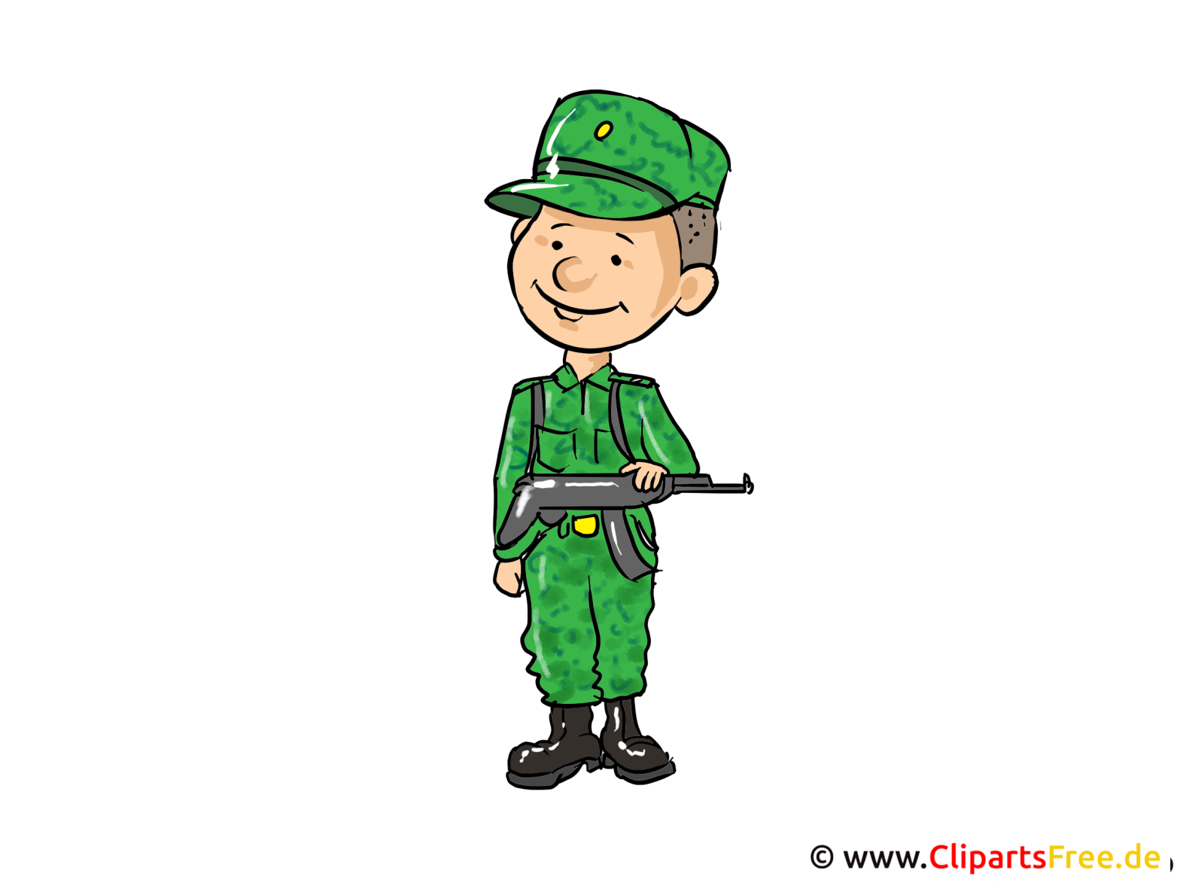
żołnierz

Slide 3
wojsko

Slide 4
czołg

Slide 5
Żołnierze Wyklęci

Slide 6
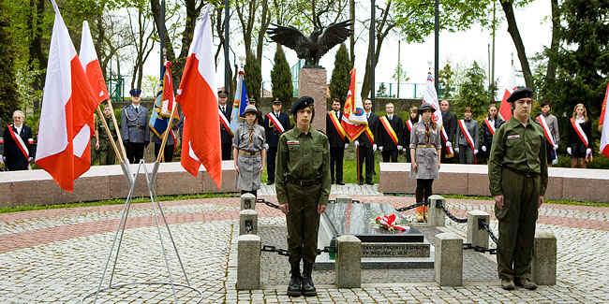
Pomnik Nieznanego Żołnierza Kwidzyn

Slide 7
Pomnik Żołnierzy Wyklętych

Slide 8
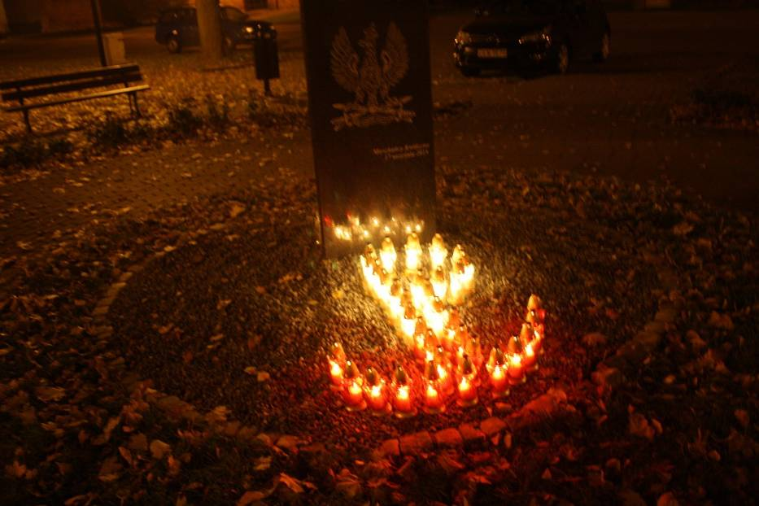

Slide 9
wisienki

Slide 11
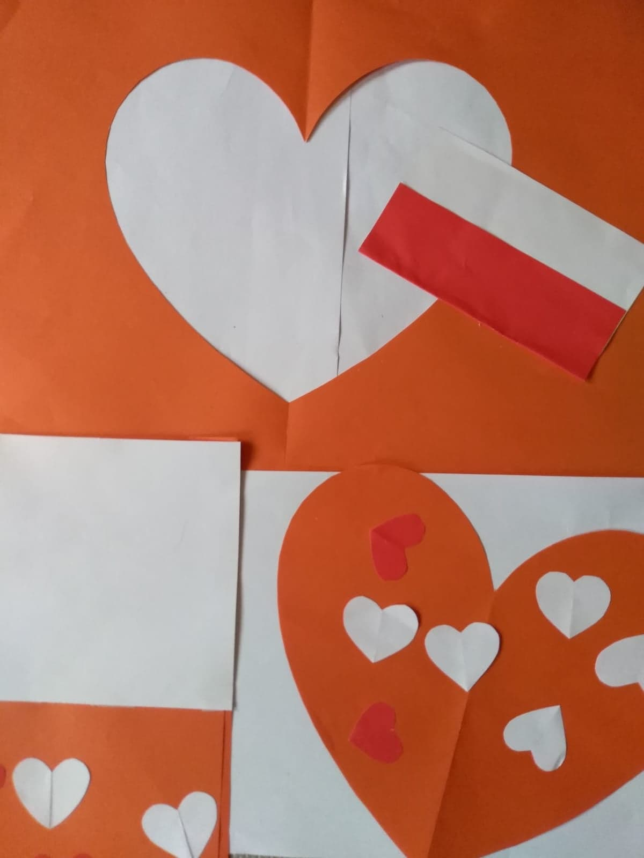
truskawki

Slide 12
cytrynki

Slide 14
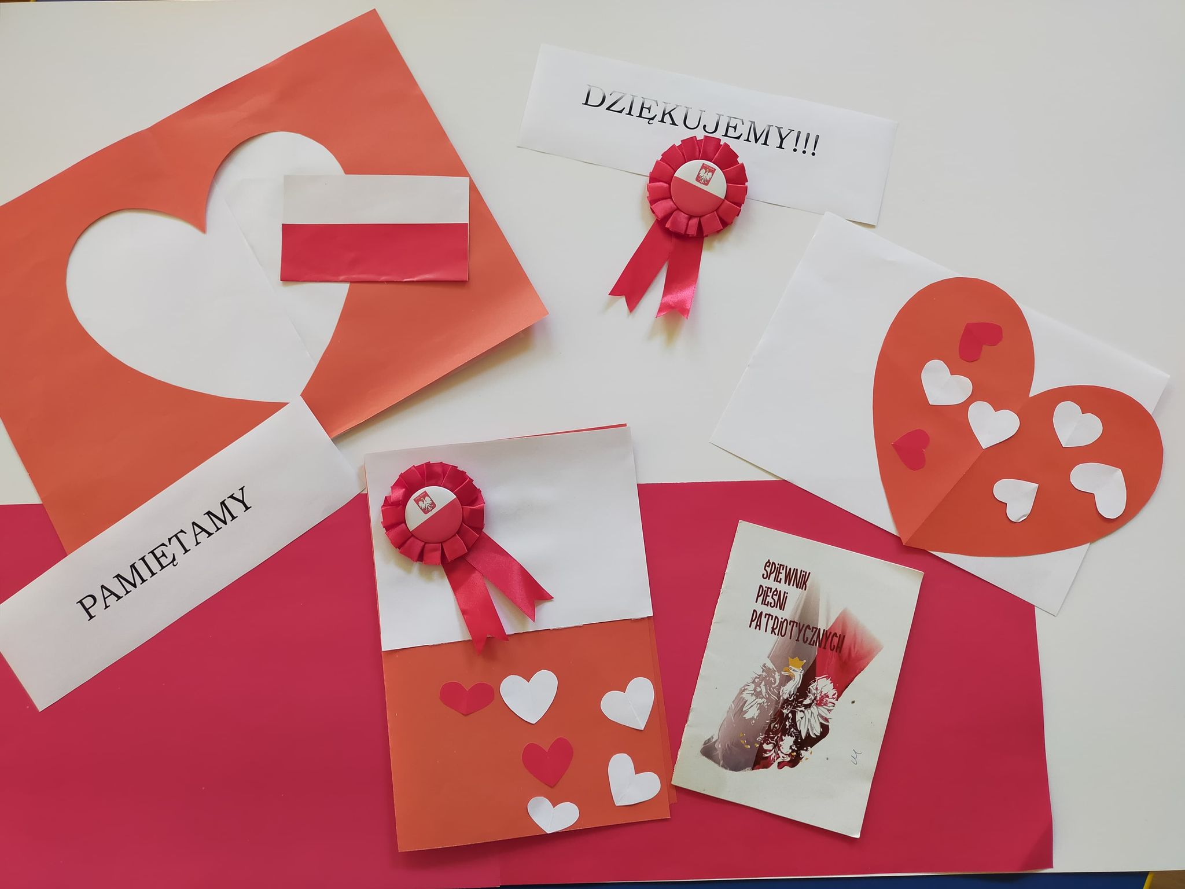
ananasy

Slide 15
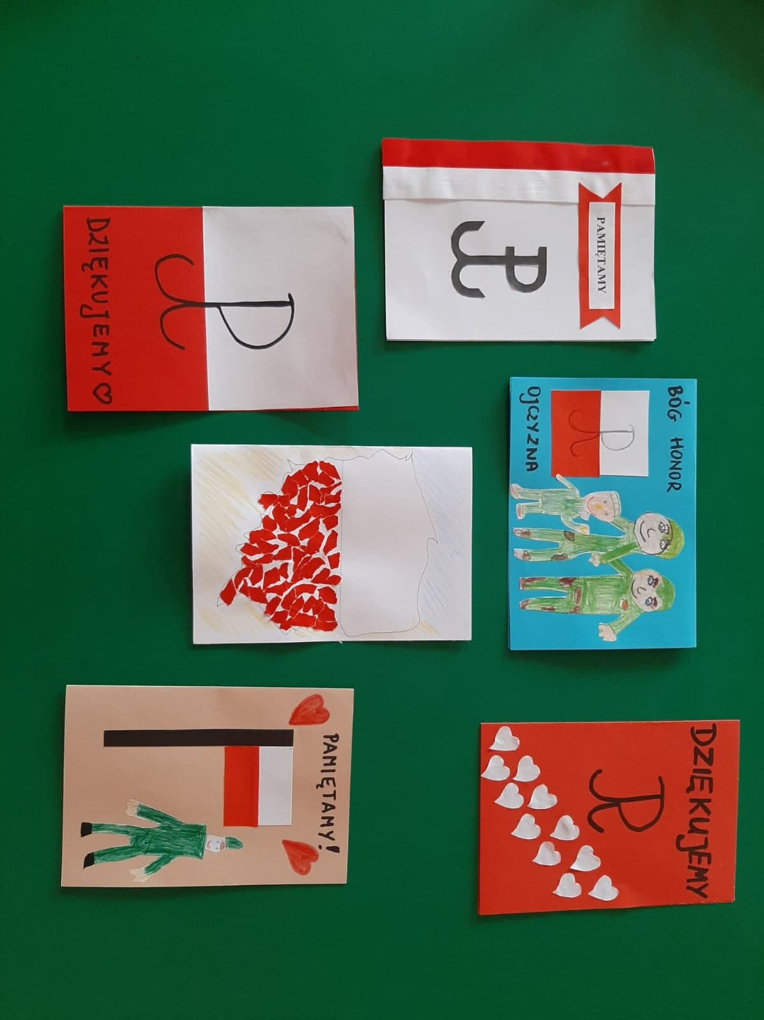
pomarańcze

Slide 16
malinki

Slide 20
Opracowała Aleksandra Wnuk

